Slide 1
Тема: Пенициллиндер
2фр-3-21 тайпасы
Канатбек к Кипариса
Notes:
Эта презентация демонстрирует новые возможности PowerPoint. Ее рекомендуется просматривать в режиме показа слайдов. Эти слайды должны дать вам представление о том, какие эффектные презентации можно создать с помощью PowerPoint 2010.
Для доступа к другим образцам шаблонов перейдите на вкладку "Файл", а затем щелкните "Образцы слайдов" на вкладке "Создать".

Slide 2
Пенициллин группасынын өкүлдөрү көптөгөн препараттар аркылуу көрсөтүлгөн.
Кандайдыр бир бөлүгү көктөөчү козу карындын штаммдары.

Slide 3
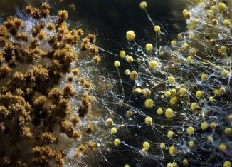
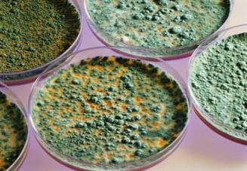
Пенициллиндер экиге бөлүнөт: табийгий жана жарымсинтетикалык.
1)табийгий пенициллиндерге: бензилпенициллин- натрий, бензилпенициллин- калий, бензилпенициллин-прокаин, феноксиметилпенициллин, бициллин-1,3, 5
2)жарым синтетикалык пенициллиндер (оксациллин, ампициллин, амоксациллин. ампиокс. амоксациллин+клавулановая кислота, ампициллин+сульбактам, карбенициллин, метициллин. пиперациллин).

Slide 4
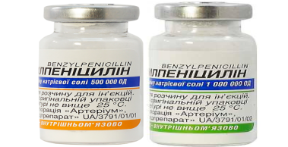
Табийгий пенициллиндер.Penicillinum
1
көктөөчү козу карындарынын кээ бир штамдарынан алынат. Практикалык медицинада бензиллпенициллиндин туздары кеңири таралган.Пенициллиндердин таасир этүү механизими спецификалык мүмкүнчүлүгү менен тыгыз байланышып микроорганизимдин клеткасынын биосинтезин басаңдатат.Табийгий пенициллиндердин таасир берүү көлөмү бирдей: кокктор. столбняк, гангрена, ботулизм, сибир жарасы, дифтеря(кептөөр), спирохеттер, лептоспира. Башка оору козгогучтарга таасири жок. Пенициллиндер сөөк жана мээден башка бардык орган жана ткандарга өтөт. Заара аркылуу өзгөрүүсүз бөлүнүп чыгат.

Slide 5
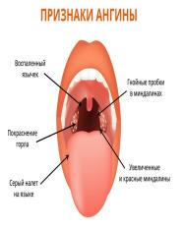
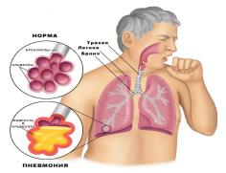
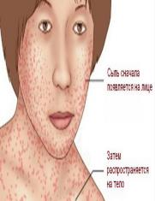
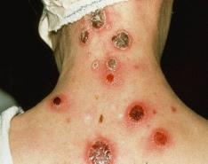
Колдонууга көрсөтмө:
ангина. скарлатина (кызамык), пневмония (өпконүн сезгениши), сепсис, жарат инфекциясы, остеомиелит, сифилис, менингит, гонорея, заара бөлүп чыгаруу жолдорунун инфекциясы, ж.б

Slide 6
Колдонууга мүмкүн эмес.
1
2
жана
жогорку сезгичтикте
аллергиялык ооруларда
Есть функции на все случаи

Slide 7
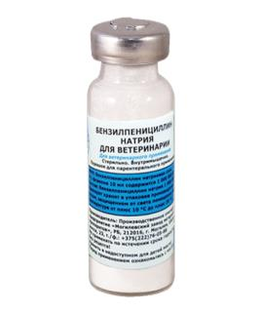
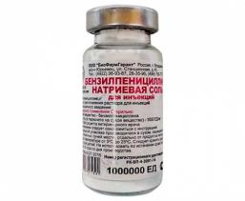
Бензилпенициллин натрий тузу (Benzylpenicillinum natrium)
флаконы 250 000 ЕД, 50 000ЕД, 1 000 000 ЕД кургак зат. Булчуңга (тери астына)ар 4-6 саатта берилет. Берүү алдында 4-5 мл 0,9% натрий хлорид аралашмасына ээритет.Ал эми венага суткасына 1-2 маалдан 100-200 мл 0.9% натрий хлорид аралашмасына ээритип берет.
Таасири кыска (3-4 саат). Булчуңга бергенде дарылык каражат максималдуу өлчөмдө 30-60 минутада канда чогулат жана 3-4 сааттан соң толугу менен организимдпен бөлүнүп чыгат. Оор септикалык инфекцияларда каражат вена аркылуу берилет.
Бензилпенициллин- натрий тузу мээнин чел кабыгынан жакшы өтпөйт ошондуктан мененгитте булчуңга берүүдөн башка, мээнин кабыгына да берилет.Ал эми плевритте , перитонитте жана артритте каражатты дене көңдөйүнө берүүгө болот. Теринин, былжыр челдердин ириңдүү жараттарында дарылык каражат сыртка жергиликтүү жерге колдонулат.

Slide 8
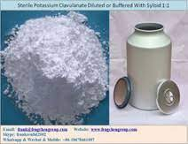
Бензилпенициллин калий тузу(Benzylpenicillinum kalium)
касиети боюнча натрий тузуна окшош. Берүү жолу боюнча булчуңга жана жергиликтүү жерге берилет. Калий тузун эндолюбалдык жол менен жана вена кан тамырына берүүгө болбойт, тактап айтканда каражаттан калийдин туздары бошонуп чыгып калтыроого жана жүрөк ишмердүүлүгүнүн жапа чегишине алып келет.

Slide 9
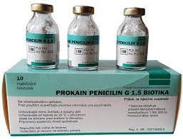
флакондо 600 000 ЕД, 1 200 000 ЕД кургак зат.Булчуңга 300 000-600 000 ЕД суткасына 2-3 маал берилет. Флакондогу каражатты 2-4 мл инъекция үчүн суу менен же 0,9% натрийдин хлордуу аралашмасы менен аралаштырат.
Бензилпенициллин прокаин тузу
(Benzylpenicillinum procainum)-
Башка дарылык каражаттардан айрымаланып сууда жакшы ээрибейт бирок таасири узак 12-18 саатка чейин созулат. Сууда жакшы эрибегенинен дарылык каражатты суу менен аралаштырганда суспензия (дарынын суюк түрү) пайда болот да булчуңга гана берилет.

Slide 10
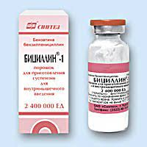
Бицилллин-1
(Bicilinum-1)
флакондо 300 000 ЕД, 600 000ЕД, 1 200 000 ЕД, 2 400 000ЕД кургак заттан турат.Жумасына 1 жолу идиштеги каражатты изотоникалык аралашма хлордуу натрийге ээритип берилет.
Берилген жерде жай сиңгендигинен таасири 1-2 күндө пайда болот. Микробдорго каршы таасири 7-14 күнгө чейин созулат.
Бицилллин-3
(Bicilinum-3)
флакондо 300 000 ЕД, 600 000ЕД, 1 200 000 ЕД, 2 400 000ЕД кургак заттан турат. Өнөктөш каражат болуп бирдей сандагы бензилпенициллиндин үч тузунан турат: калий, новокаин жана бициллин-1. Дарылык каражаттын курамында калий жана новокаин тузу болгондуктан микробдорго каршы таасири берилгенден соң биринчи сааттарда пайда болот, узактыгы болсо 4-7 күндү түзүшүн курамындагы бициллин -1 камсыз кылат.

Slide 11
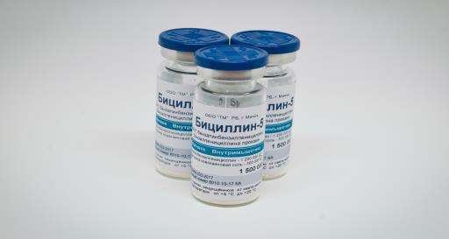
Бицилллин-5 (Bicilinum-5)
флакондо 1 500 000 ЕД кургак заттан турат. Булчуңга айына 1 жолу 4-5 мл изотоникалык аралашмада хлордуу натрий менен ээритип берилет.
Курамы боюнча бициллин -3 окшош бирок, башка каражаттар менен өнөктөштүктө новокаин тузунан, бензилпенициллинден жана бициллин-1 1:4 катышынан турат. Башка бициллиндерден узак таасири (4 жума) менен айрымаланат.
Бициллиндер-1,-3,-5 суу менен аралаштырганда суспензия пайда кылып булчуңга гана берилет. бициллинди бир максатту бензилпеницин менен узакка дарылоо талап кылынганда: сифилисте, ревматизмде (кызыл жүгүрүктө), тонзилэктомиядан кийинки оорунун кабылдашында (осложнения) колдонулат.
Феноксиметилпенициллин-бензилпенициллинден химиялык түзүлүшү жана кислотага туруктуулугу боюнча айрымаланат.Ошондуктан ооз аркылуу колдонууга болот. Пенициллиназанын таасиринде бузулууга дуушар болот. Көбүнчө жаш балдардын практикасында колдонулат.

Slide 12
2
Жарымсинтетикалык пенициллиндер.
Жарымсинтетикалык пенициллиндер, таасири боюнча пенициллинге окшош , бирок пенициллиназага туруктуу келет жана иш-аракети кеңири. Дагы бир айрымачылыгы ириңдүү инфекцияларда пенициллиназа пайда кылуучу стафилакокторго каршы натыйжасы жакшы.
1.Жарымсинтетикалык пенициллиндердин иш-аракет таасири боюнча бензилпенициллиндерге окшош

Slide 13
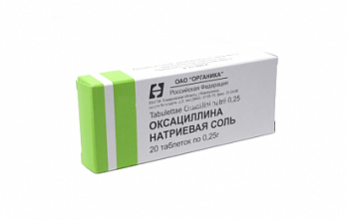
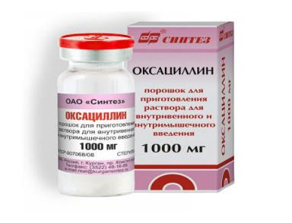
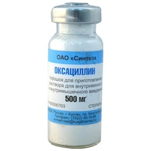
Оксациллин натрий тузу
(Oxacillinum-natrium)
таблеткасы, капсуласы 0,25;05. Суткада 1-2 таблеткадан 4-6 маал берилет. Булчуңга суткада 4-6 маал (2 мл ээриткичте ээритет) колдонулат. Флакондо 0,25; 05; 1,0; кургак затты глюкоза аралашмасында ээритип венага тамчы түрүндө берилет.
Кислоталарга туруктуу болгондуктан тамак сиңирүү жолунда бүлүнбөйт. Оң граммдуу микроорганизимдерге карата таасири активдүү , айрыкча стафилакокко карата. Терс граммдууларга карата активдүүлүгү төмөн. Көбүнчө оң граммдуу жугуштуу бактериялар пайда кылган абцесс, ангина, пневмония (өпкөнүн сезгениши) ж.б. колдонобуз.

Slide 14
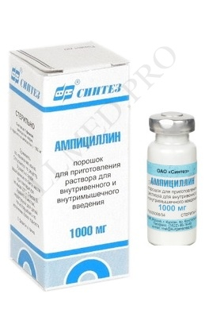
Ампициллин (росициллин, пентарицин)(Ampicilinum)
таблетка,капсуласы 0,25;0,5. Суткасына 4-6 жолу 2 таблеткадан же капсуладан колдонулат.
Таасири боюнча иш-аракети кеңири.Оң граммдууларга жана терс граммдууларга да: салмонелла , шигелла, протейдин кээ бир штамдарына карата активдүү, ичеги таякчасына, Фридлендердин таякчасына, инфлюенц таякчасына таасири бар. Көк ириңдүү таякчага таасири жок. Пенициллиназанын таасиринде бүлүнөт. Ошондуктан пенициллиназа пайда кылган стафиллакокторго таасири жок. Аш казан кислотасына туруктуу келип ооз аркылуу да кабыл алынат. Ампициллин тригидрад түрүндө (таблетка, капсула,ичүү үчүн суспензия түрү), натрий тузу (инъекция даярдоо үчүн кургак заты) чыгарылат. Бул дарылык каражатты бронхитте, пневмонияда, дизентерияда, сальмонеллездо, коклшта (көк жөтөл), пиелонефритте (бөйрөтүн жана күлтүктүн сезгениши), эндокардитте, менингитте, сепсисте ж.б. сезгич келсе колдонулат. Терс таасири аз.

Slide 15
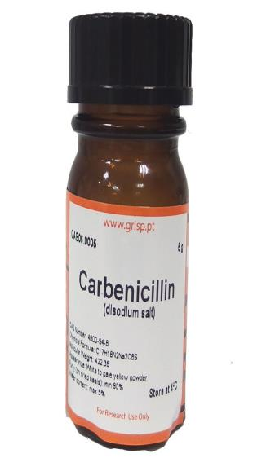
Карбенициллин динатрий тузу (карбенициллин)(Carbenicillinum)
флакондо 1,0; 2,0 кургак зат. Идиштеги каражатты ээритип булчуңга 4-6 жолу беребиз.Таасири ампициллинге окшош, микробдорго каршы таасири кеңири. Терс граммдуу микроорганизимдерге айрыкча көк ириңдүү таякчага жана протейге карата таасири жогору. Карбенициллин жогорудагы аталгандарга активдүү таасиринен улам булар козгогон инфекцияларга сепсис, жарат инфекциясы, пневмония, пиелит ж.б. колдонулат.

